Slide 1

MODELOS LINEALES DE FUNCIÓN DISCRIMINANTE
EL ALGORITMO PERCEPTRÓN
Dr. Jorge Hermosillo
Laboratorio de Semántica Computacional

Slide 2
OBJETIVOS
Entender algunos conceptos básicos de ML mediante el ejemplo de la regresión lineal con polinomios.
Aplicar la técnica de regresión lineal con funciones base polinomiales.
Identificar las componentes de la probabilidad bayesiana y su interpretación.
Conocer las nociones básicas de la Teoría de la Decisión y la Teoría de Información.

Slide 3
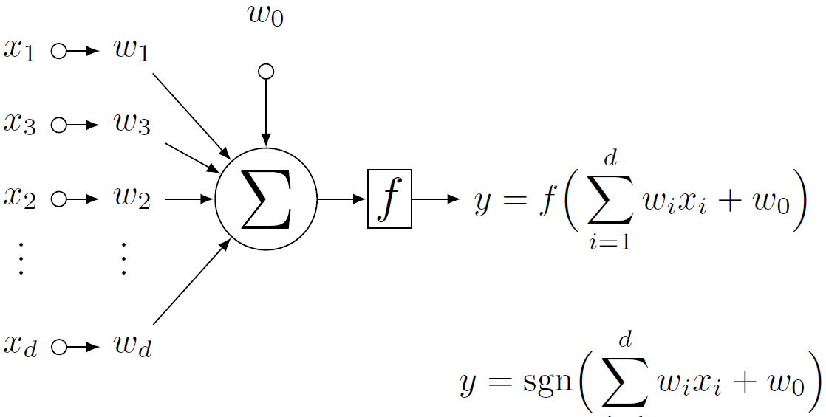
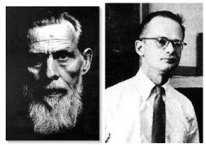
LINEAR THRESHOLD UNIT (UNIDAD DE UMBRAL LINEAL)
Linear Threshold Unit (LTU)
1943
Warren McCulloch
Walter Pitts

Slide 4
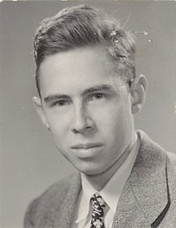
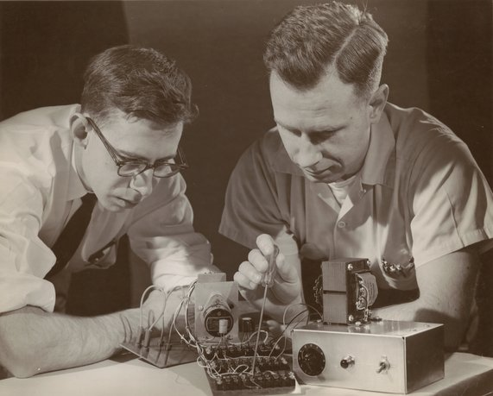
Algoritmo perceptrón de aprendizaje
Frank Rosenblatt 1959
Mark I Perceptrón
Un clasificador de patrones visuales, tenía una capa de entrada (sensorial) de 400 unidades fotosensibles en una cuadrícula de 20x20, modelando una retina pequeña, una capa de asociación de 512 unidades (motores de pasos), cada una de las cuales podría tomar varias entradas excitadoras e inhibitorias, y una capa de salida de 8 unidades. Las conexiones de la entrada a la capa de asociación podían modificarse a través del cableado de la placa de conexión. Las conexiones de la asociación a la capa de salida fueron pesos variables (potenciómetros impulsados ​​por motor) ajustados a través del proceso de entrenamiento de propagación de errores de perceptrón.

Slide 5







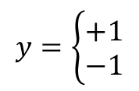
UNIDADES DE UMBRAL LINEAL
Ejemplo: Aprobación de Tarjeta de Crédito
Información del solicitante
Atributos (entrada)
Edad | 23 años
Género | Hombre
Salario mensual | $30,000.00
Antigüedad de empleo | 1 año
Deuda actual | $15,000.00
$$x_{1}$$
$$x_{2}$$
$$x_{3}$$
$$⋮$$
$$⋮$$
$$⋮$$
$$x_{d}$$
Decisión (salida)
$$y=\left\{\begin{matrix}+1 \\ −1\end{matrix}\right.$$

Slide 6
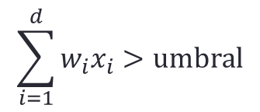
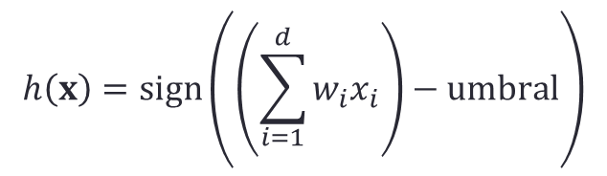
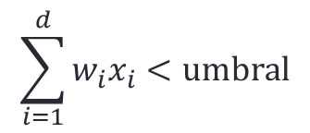
Un conjunto de hipótesis simple: el perceptrón
Ejemplo: Aprobación de Tarjeta de Crédito
Para una entrada $x=(x_{1}, …, x_{d})$ “atributos de un cliente”
$$\sum_{i=1}^{d}{w_{i}x_{i}}>umbral$$
Aprobar la TC si
$$\sum_{i=1}^{d}{w_{i}x_{i}}<umbral$$
Denegar la TC si
Esta fórmula lineal $h∈ℋ$ puede escribirse como:
$$h\left(x\right)=sign\left(\left(\sum_{i=1}^{d}{w_{i}x_{i}}\right)−umbral\right)$$

Slide 7
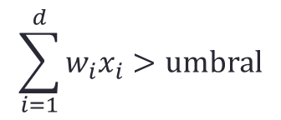
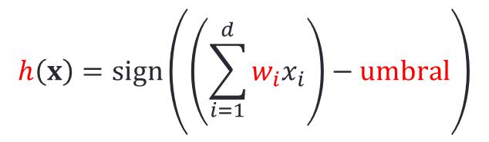
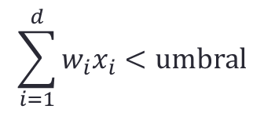
Un conjunto de hipótesis simple: el perceptrón
Para una entrada $x=(x_{1}, …, x_{d})$ “atributos de un cliente”
$$\sum_{i=1}^{d}{w_{i}x_{i}}>umbral$$
Aprobar la TC si
$$\sum_{i=1}^{d}{w_{i}x_{i}}<umbral$$
Denegar la TC si
Esta fórmula lineal $h∈ℋ$ puede escribirse como:
$$h\left(x\right)=sign\left(\left(\sum_{i=1}^{d}{w_{i}x_{i}}\right)−umbral\right)$$

Slide 8
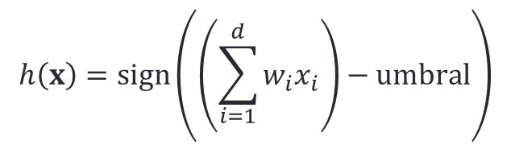
$$h\left(x\right)=sign\left(\left(\sum_{i=1}^{d}{w_{i}x_{i}}\right)−umbral\right)$$
-
+
-
+
-
+
-
+
+
+
-
+
-
+
-
+
-
+
Datos “linealmente separables”

Slide 9
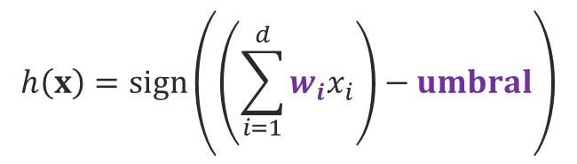
$$h\left(x\right)=sign\left(\left(\sum_{i=1}^{d}{w_{i}x_{i}}\right)−umbral\right)$$
-
+
-
+
-
+
-
+
+
+
-
+
-
+
-
+
-
+
Datos “linealmente separables”

Slide 10

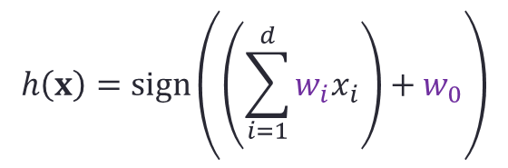

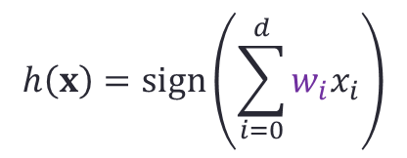
$$h\left(x\right)=sign\left(\left(\sum_{i=1}^{d}{w_{i}x_{i}}\right)+w_{0}\right)$$
Linear Threshold Unit (LTU)
Introducimos una coordenada artificial $x_{0}=1$:
$$h\left(x\right)=sign\left(\sum_{i=0}^{d}{w_{i}x_{i}}\right)$$
En forma vectorial el perceptrón implementa:
$$h\left(x\right)=sign\left(w^{T}x\right)$$

Slide 11




Un algoritmo simple de aprendizaje – PLA
El perceptrón implementa:
$$h\left(x\right)=sign\left(w^{T}x\right)$$
$$y=+1$$
$$w+yx$$
Dado el conjunto de entrenamiento:
$$x$$
$$\left(x_{1},y_{1}\right),\left(x_{2},y_{2}\right), ⋯,\left(x_{N},y_{N}\right)$$
$$w$$
Toma un punto mal clasificado:
$$y=−1$$
$$sign\left(w^{T}x_{j}\right)≠y_{j}$$
$$w$$
y actualiza el vector de pesos:
$$x$$
$$w+yx$$
$$w ←{w+y}_{j}x_{j}$$

Slide 12


Iteraciones de PLA
Una iteración de PLA:
$$w ←{w+y}_{j}x_{j}$$
donde $(x,y)$ es un punto de entrenamiento mal clasificado
-
+
En la iteración $t=1,2,3,⋯$, toma un punto mal clasificado de
-
+
$$\left(x_{1},y_{1}\right),\left(x_{2},y_{2}\right), ⋯,\left(x_{N},y_{N}\right)$$
+
-
+
y corre una iteración de PLA sobre ese punto.
+
-

Slide 13
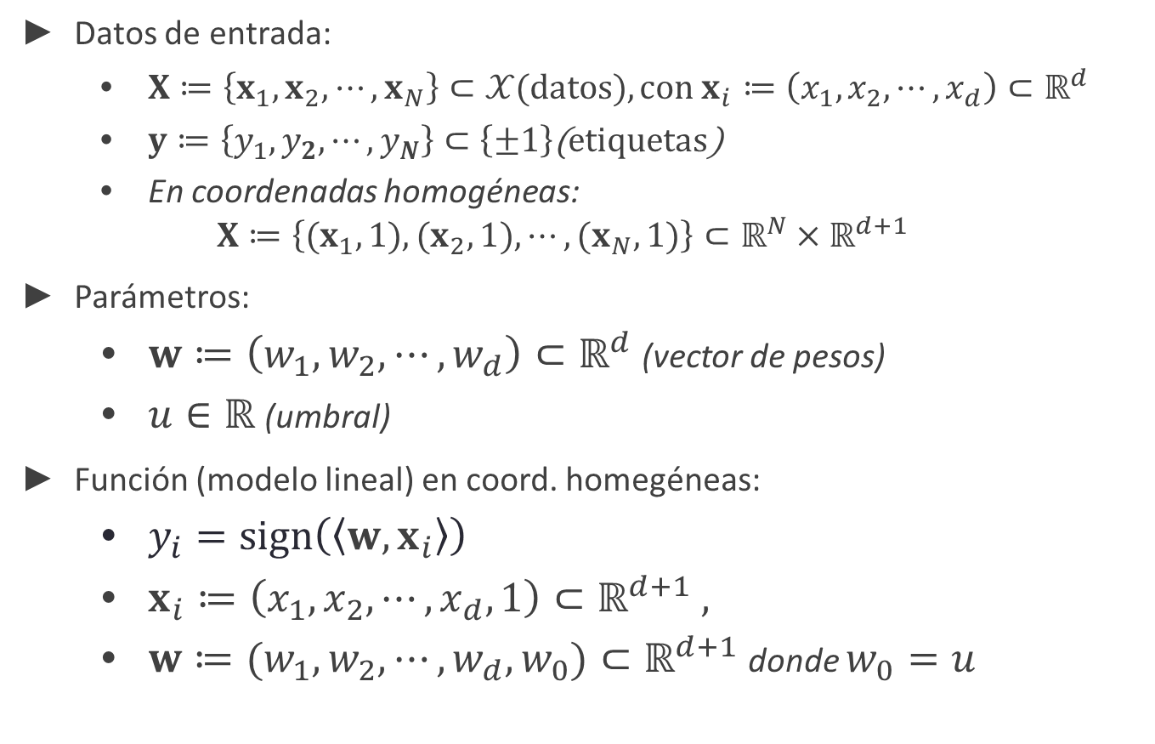
Resumen del algoritmo Perceptron
Datos de entrada:
$X≔\left\{x_{1},x_{2},⋯,x_{N}\right\}⊂𝒳\text{(}\text{datos}\text{)},\text{con} x_{i}≔\left(x_{1},x_{2},⋯,x_{d}\right)⊂ℝ^{d}$
$y≔\left\{y_{1},y_{2},⋯,y_{N}\right\}⊂\left\{±1\right\}\text{(}\text{etiquetas}\text{)}$
En coordenadas homogéneas:
$$X≔\left\{{(x}_{1},1),{(x}_{2},1),⋯,(x_{N},1)\right\}⊂{ℝ^{N}×ℝ}^{d+1}$$
Parámetros:
$w≔\left(w_{1},w_{2},⋯,w_{d}\right)⊂ℝ^{d}$ (vector de pesos)
$u∈ℝ$ (umbral)
Función (modelo lineal) en coord. homegéneas:
$y_{i}=sign\left(\left\langle w,x_{i}\right\rangle \right)$
$x_{i}≔\left(x_{1},x_{2},⋯,x_{d},1\right)⊂ℝ^{d+1} ,$
$w≔(w_{1},w_{2},⋯,w_{d},w_{0})⊂ℝ^{d+1}$ donde $w_{0}=u$

Slide 14
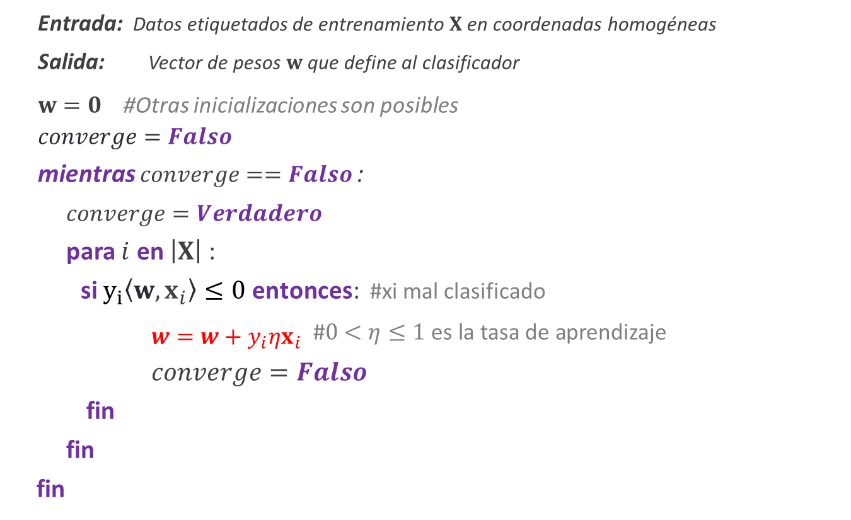
Algoritmo de Aprendizaje Perceptron
Entrada: Datos etiquetados de entrenamiento $X$ en coordenadas homogéneas
Salida: Vector de pesos $w$ que define al clasificador
$w=0$ #Otras inicializaciones son posibles
$$converge=Falso$$
mientras $converge==Falso$:
$converge=Verdadero$
para $i$ en $\left|X\right|$ :
si $y_{i}\left\langle w,x_{i}\right\rangle ≤0$ entonces: #xi mal clasificado
$\begin{matrix} \\ w={w+y}_{i}ηx_{i} \end{matrix} \text{\#}0<η≤1 \text{es} \text{la} \text{tasa} \text{de} \text{aprendizaje}$
$converge=Falso$
fin
fin
fin

Slide 15








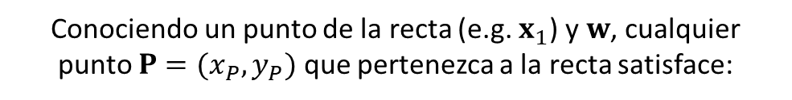
Interpretación geométrica
$$w=({−(y}_{2}−y_{1}),x_{2}−x_{1})$$
$$w⊥v$$
$$P$$
$$x_{1}=\left(x_{1},y_{1}\right)$$
$$v=x_{2}−x_{1}=\left(x_{2},y_{2}\right)−(x_{1},y_{1})$$
$$v$$
$$x_{2}=(x_{2},y_{2})$$
Conociendo un punto de la recta (e.g. $x_{1}$) y $w$, cualquier punto $P=(x_{P},y_{P})$ que pertenezca a la recta satisface:
$$w⋅\left(P−x_{1}\right)=0$$
$$\left(y_{1}−y_{2},x_{2}−x_{1}\right)⋅ (x_{P}−x_{1},y_{P}−y_{1})=0$$
$$\left(y_{1}−y_{2}\right)(x_{P}−x_{1})+\left(x_{2}−x_{1}\right)(y_{P}−y_{1})=0$$
$$Ax_{P}+By_{P}+C=0$$

Slide 16
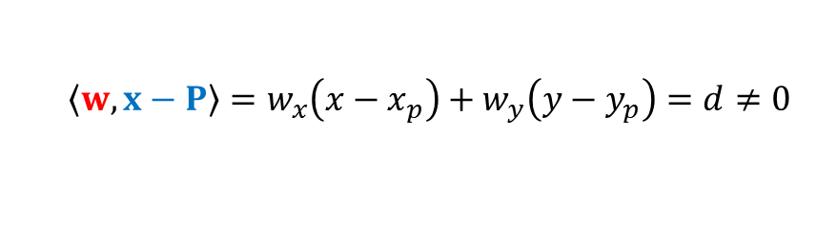
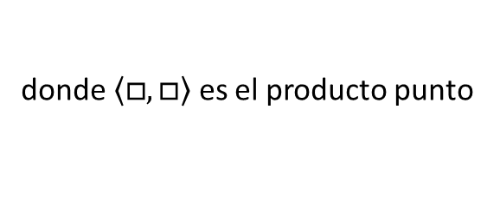

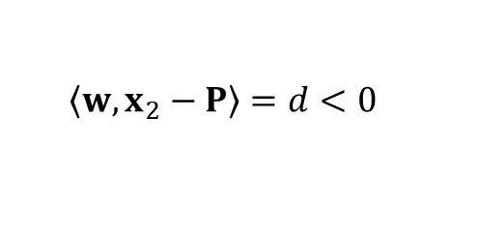
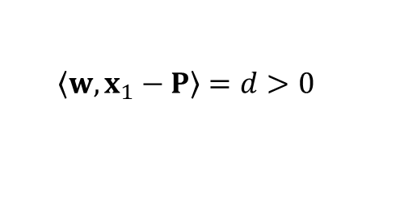
Producto punto sobre vector perpendicular a una recta
$$w$$
$$d>0$$
$$x_{1}$$
$$d<0$$
$$P$$
$$x_{2}$$
$$y=a+bx$$
Para todo punto $x=\left(x,y\right)$ que no está sobre la recta: $y=a+bx$
$${\left\langle w\right.,\left.x−P\right\rangle =w}_{x}\left(x−x_{p}\right)+w_{y}\left(y−y_{p}\right)=d≠0$$
$\left\langle w\right.,\left.x_{1}−P\right\rangle =d>0$
donde $\left\langle □\right.,\left.□\right\rangle$ es el producto punto
$\left\langle w\right.,\left.x_{2}−P\right\rangle =d<0$

Slide 17
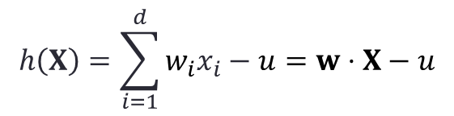








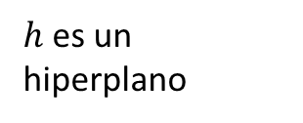
Interpretación geométrica (3)
$$h\left(X\right)=\sum_{i=1}^{d}{w_{i}x_{i}}−u=w⋅X−u$$
$$w$$
$$P$$
$u$ es el umbral de aceptación
$$\frac{\left|u\right|}{\left\|w\right\|}$$
$$d=$$
$$h\left(X\right)$$
$h$ es un hiperplano
$$h\left(P\right)=w⋅P−u=0$$
$$\left\|w\right\|\left\|P\right\|\cos{0}=\left|u\right|$$

Slide 18
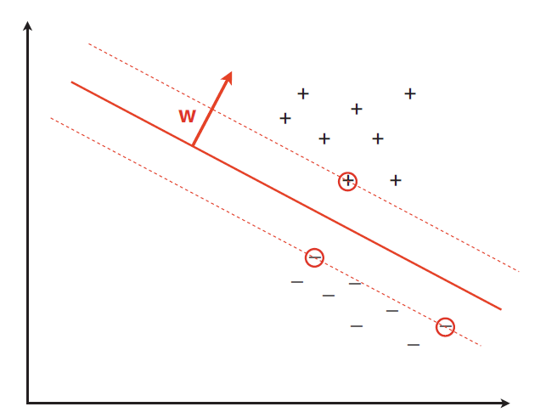

Slide 19
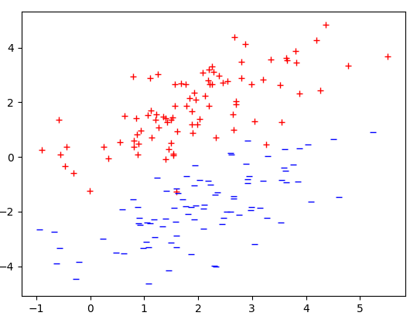

Datos linealmente separables
$$h\left(x\right)=w⋅x+b$$

Slide 20
Centroides de nubes de puntos

Slide 21
Una hipótesis alternativa a partir de los centroides
p
w=p-n
n

